Slide 1
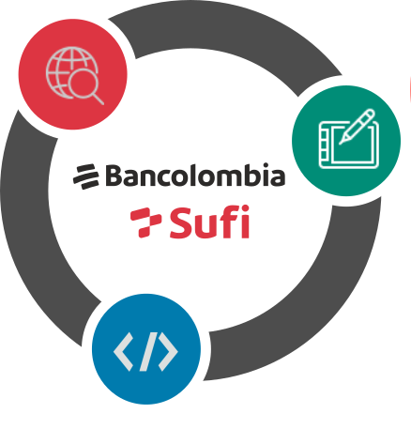
Resultados Sprint 133
Proyecto SQUADRA
GRUPO BANCOLOMBIA​
Febrero 15 de 2022​

Slide 2
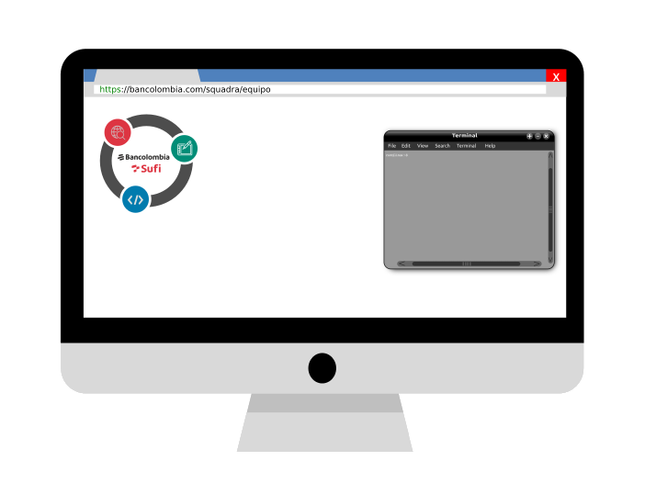
Carlos Tabares
Alexis Rendon
Laura Rodriguez
Yennifer Tobon
Veronica Porras
Harold Camacho
Camilo Gomez
Lizeth Baez
Bayron Batista
Walter Rubiano
Catalina Garcia
Juan Pablo Valencia

Slide 3



Ciclo de Negocio, sectores:
Primer prototipo de Ciclo de Negocio
Primeros Wireframes de Sectores y presentación con PO de cada sector
Perfilado de usuarios: plantilla para el respectivo taller.
¿Qué logramos hacer?
Migración Empresas - contenidos
Se migraron los contenidos, los componentes de 7 páginas de capital inteligente creados entre el 1 dic y el 2 de enero del ambiente 8.5 al ambiente 9.0.
Se Modificaron las urls de los contenidos que pertenecen a la biblioteca de empresas en el ambiente clon, algunas modificaciones: reemplazar esto www.grupobancolombia.com por www.bancolombia.com y remover los /wps/portal/

Slide 4


Migración Empresas - Themes
Logramos instalar los themes correspondientes y necesarios para la funcionalidad, estilos y estructura de las diferentes páginas (Empresas, Capital Inteligente).
Logramos realizar las correcciones de enlaces rotos, urls absolutas y modificar los /wps/portal/ para dejar el contexto como se espera (/empresas/).
¿Qué logramos hacer?
Migración Empresas – Componentes y páginas
Logramos corregir los diferentes componentes del Theme Bancolombia_CaptInt, Bancolombia_Empresas, BancolombiaEmpresasNew, BancolombiaPersonasNew (css, js, imágenes )
Removimos los /wps/portal/ para el llamado de los css y algunas imágenes.
Se realizó la verificación de las páginas de Capital Inteligente (ambiente 8.5 Vs ambiente clon), comprobando que se vieran igual.

Slide 5

Ciclo de Negocio, sectores:
Ajustes finales Ciclo de Negocio en Desktop y construcción de prototipo en Mobile
Ajustes de los wireframes de sectores
Los wireframe de Productos y Servicios
¿Qué nos quedó en proceso?
Migración Empresas - Themes
Seguir modificando las url, ajustes de componentes de los diferentes themes.
Migración Empresas – Componentes y páginas
Terminar de ajustar los componentes, imágenes de las diferentes páginas de Capital Inteligente.
Terminar de importar el 50% restante de las páginas de Empresas.
Seguir ajustando los componentes menús para los contenidos de Empresas

Slide 6
Migración Empresas – Componentes y páginas
Verificar las páginas de Empresas (ambiente 8.5 Vs ambiente clon), comprobando que se vean igual.
Revisar los componentes menús de los diferentes contenidos y enlazar las AS – PC correspondientes.
¿Qué nos quedó en proceso?

Slide 7

Ciclo de Negocio, sectores:
Taller de perfilado de usuarios. Se hará en el siguiente Sprint con Diseño y Research.
¿Qué no pudimos iniciar?
Migración Empresas - Páginas
Realizar la importación del 50% restante de las páginas de Empresas.

Slide 8

Ciclo de Negocio, sectores:
Los testeos: no tener los perfiles para hacer las pruebas de usabilidad
¿Qué nos desenfocó?

Slide 9
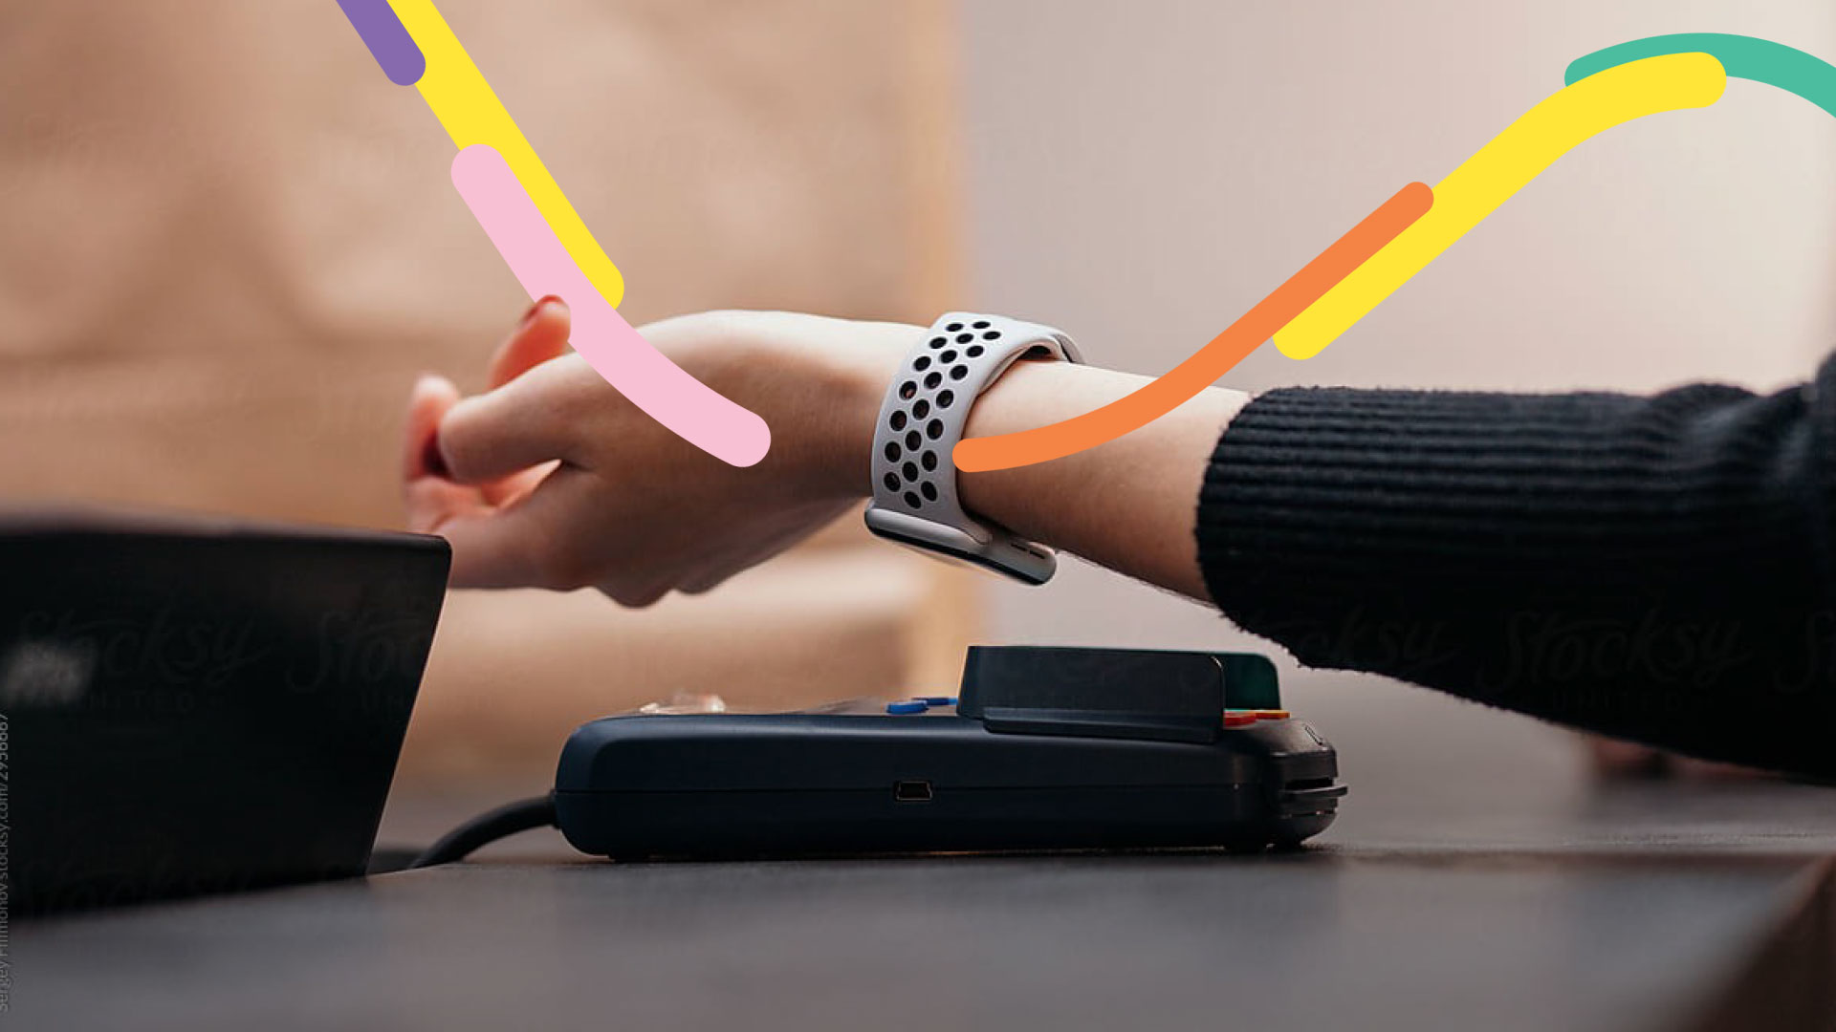

GRACIAS

